Slide 1
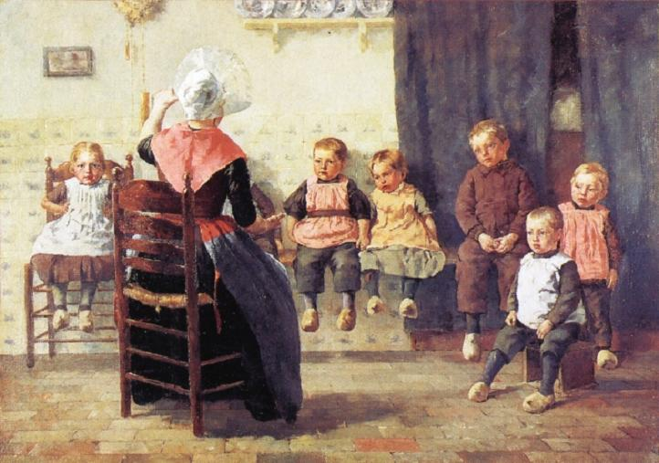
«Расскажи сказку»

Slide 2
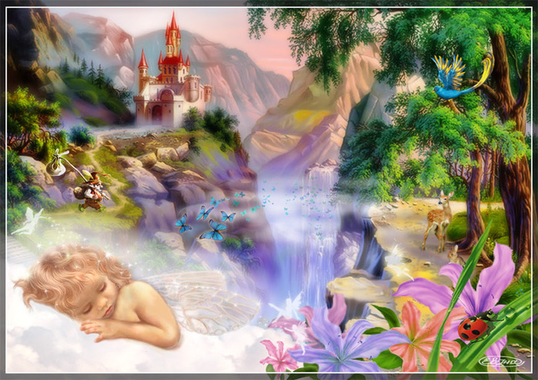
Добро пожаловать в волшебную и таинственную страну Сказок!

Slide 3
Читая сказку, вы открываете дверь в красивый мир, где происходят разные чудеса.

Slide 4
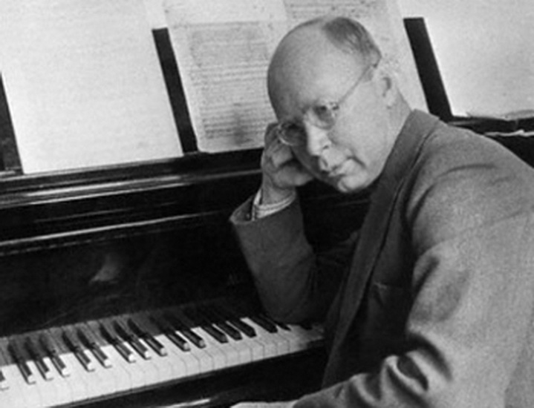
О чём рассказал в своей музыкальной сказке Сергей Прокофьев?

Slide 5
«Сказочка»

Slide 6
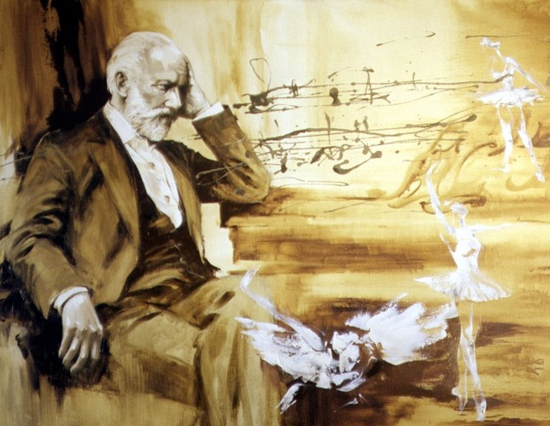
О чём рассказал Чайковский своей музыкой?

Slide 7
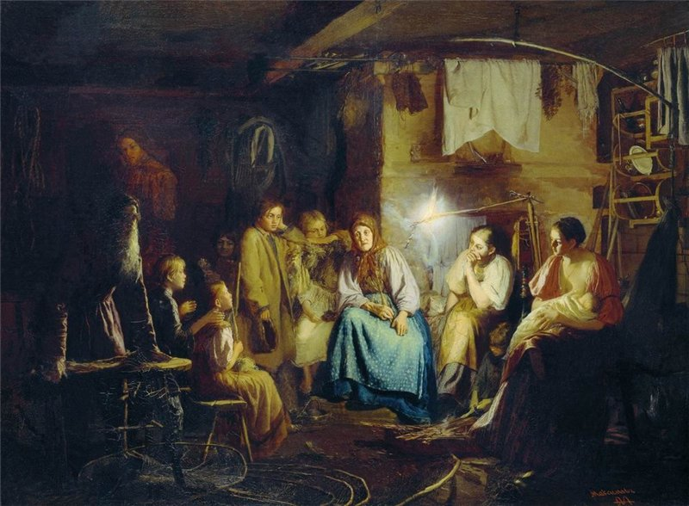
«Нянина сказка»

Slide 8
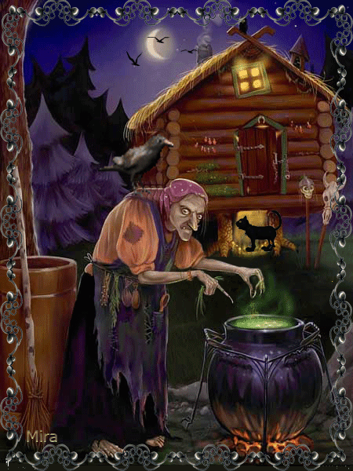
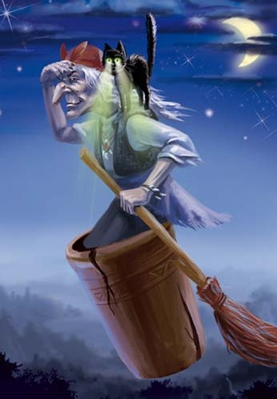
«Баба-Яга»

Slide 9
Прокофьев Чайковский
«Сказочка»
«Нянина сказка»
Есть вступление,
неторопливая,
тихая, спокойная.
Нет вступления
быстрый темп, яркая.
«Баба-Яга»
Громкая, злая, быстрая.

Slide 10
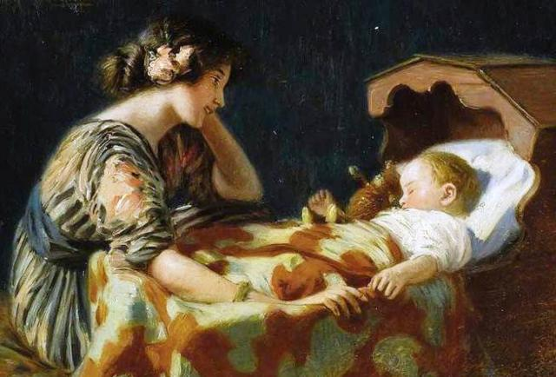
Самые древние песни на земле
Колыбельные

Slide 11
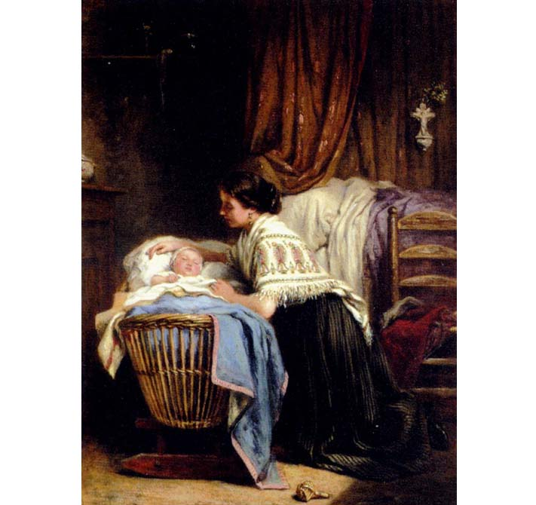
Мелодия тихая, нежная, убаюкивающая.

Slide 12
«Спят усталые игрушки»

Slide 13
«Ай-я, жу-жу»

